Slide 1
Paper Survey
2017-2018 tozawa

Slide 2
High-Resolution Image Synthesis and Semantic Manipulation with Conditional GANs
Ting-Chun Wang, Ming-Yu Liu, Jun-Yan Zhu, Andrew Tao, Jan Kautz, Bryan Catanzaro
Finish Reading : 20171210

Slide 3
どんなもの？
Semantic label mapsからphoto-realisticな高解像度画像を合成する手法を提案．
Conditional GANsを使用．
視覚的に訴える2048*1024を生成．
新しいadversarial loss，multi-scale generator archtectures ， multi-scale discriminator archtecturesを提案

Slide 4
先行研究と比べてどこがすごい？
手動のlossやプレトレーニングされたネットワークを使うことなく， Photo-realisticで高解像度な画像を生成することができた．
Perceptual loss(content loss)の代わりになるloss を考えた．

Slide 5
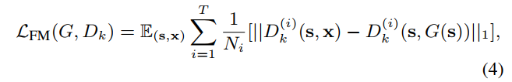
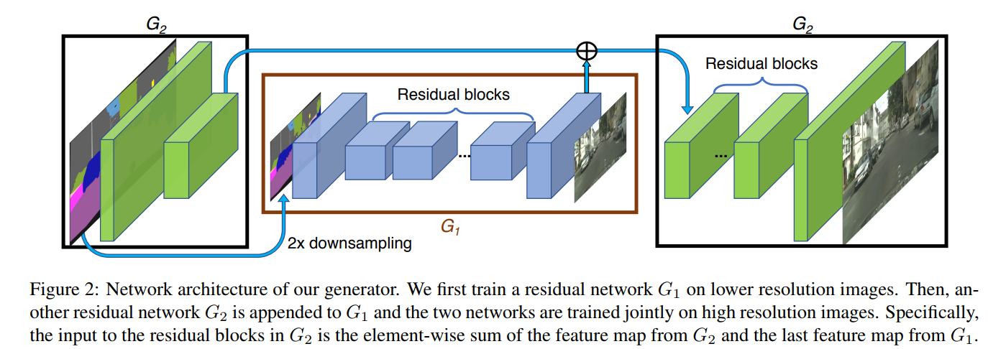
技術や手法のキモはどこ？
Discriminator-based feature matching loss
Multi-scale generator, discriminator

Slide 6
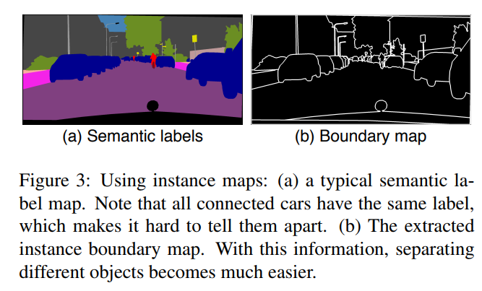
技術や手法のキモはどこ？
Using instance map
instance mapで重要なのは，object boundaryであるとする．

Slide 7
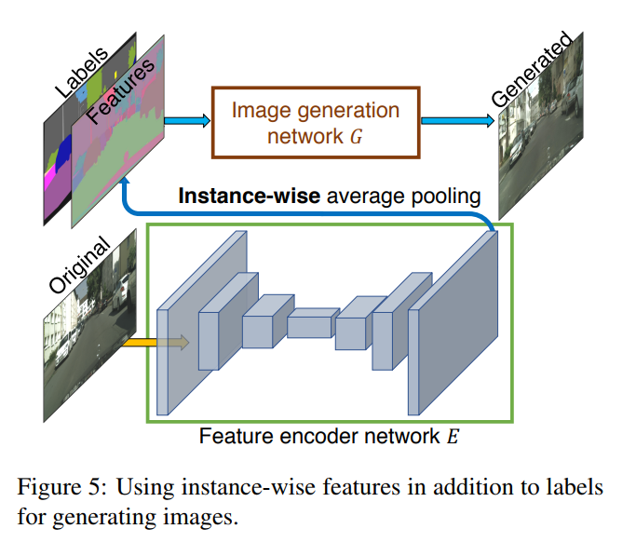
技術や手法のキモはどこ？
Learning an Instance-level Feature Embedding
理想的な画像合成は，同じsemantic labal mapから様々なrealitsticな画像を生成すること
Generator networkの入力として，低次元特徴チャンネルを加える．
各instanceに関して， Ground truthターゲットに対応する低次元特徴ベクトルを見つけるためにencoder Eを訓練する

Slide 8
どうやって有効だと検証した？
Synthesized imageを既製品を用いてセグメンテーションし，入力のsemantic mapとのIOUを測定．
人による主観テストを行った．
時間制限を設けるものと設けないもの．
Ablation study:
Loss
Using instance map
Analysis of the generator
Analysis of the discriminator

Slide 9
議論はある？
多様な画像を生成するやり方がよくわからなかった．
Encoderのところ

Slide 10
次に読むべき論文は？
[33] J. Li, X. Liang, Y. Wei, T. Xu, J. Feng, and S. Yan. Perceptual generative adversarial networks for small object detection. In IEEE Conference on Computer Vision and Pattern Recognition (CVPR), 2017.
[37] X. Mao, Q. Li, H. Xie, R. Y. Lau, Z. Wang, and S. P. Smolley. Least squares generative adversarial networks. In IEEE International Conference on Computer Vision (ICCV), 2017.

Slide 11
Image Quality Assessment: From Error Visibility to Structural Similarity
Zhou Wang, A.C. Bovik, H.R. Sheikh,
E.P. Simoncelli
Finish Reading : 20171211

Slide 12
どんなもの？
人間の視覚がsceneから構造情報を抽出するのに非常に適していると仮定して，構造情報の劣化に基づく品質評価のフレームワークを提案
Structural Similarity Indexを提案

Slide 13
先行研究と比べてどこがすごい？
The quality Definition problem
The Suprathreshold problem
The nature image complexity problem
The Decorrelation problem
The cognitive interaction problem
を解決した？？
いまいち理解できていない．
とにかく，この論文のモチベーションは，参照画像と歪み画像の構造をより直接比較する方法を見つけること．

Slide 14

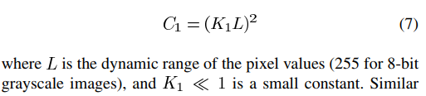


技術や手法のキモはどこ？
SSIM index
$μ$：平均
$σ$：分散，共分散
$C$：定数

Slide 15

技術や手法のキモはどこ？
大局的評価よりも，局所的にSSIM指標を使った方がよい．
パッチごとにSSIMを求めると望まないSSIM mapには，ブロッキングアーチファクトが表れる．
そこで，circular-symmetric 11*11のstd=1.5のガウシアンフィルタをかける
K1=0.01, K2=0.03
画像全体の品質評価を必要なら，平均SSIMを使う．

Slide 16
どうやって有効だと検証した？

Slide 17
議論はある？
様々な画像処理アルゴリズムに対するSSIM指標の最適化を検討する必要がある
SSIM指標の適用範囲は，画像処理に限定されない場合がある．
対称尺度であるため，任意の2つの信号を比較する類似度として考えることができる．
信号は，離散的でも連続的でもよく，任意の次元の空間で利用できる．
これらは，調査する価値がある問題

Slide 18
次に読むべき論文は？
特になし？

Slide 19
Least Squares Generative Adversarial Networks
Xudong Mao, Qing Li, Haoran Xie, Raymond Y.K. Lau, Zhen Wang, and Stephen Paul Smolley
Finish Reading : 20171219

Slide 20
どんなもの？
Regular ganはdiscriminatorがsigmoid cross entropy loss functionを持つ分類器として仮定する．
しかし，このloss functionは学習過程の間，勾配消失問題を導く可能性があることを発見
そこで，最小2乗loss functionをdiscriminatorに適用したLeast Squares Generative Adversarial Networks(LSGANs)を提案

Slide 21
先行研究と比べてどこがすごい？
Regular Gansより高品質な画像を生成できる
学習過程が安定している

Slide 22
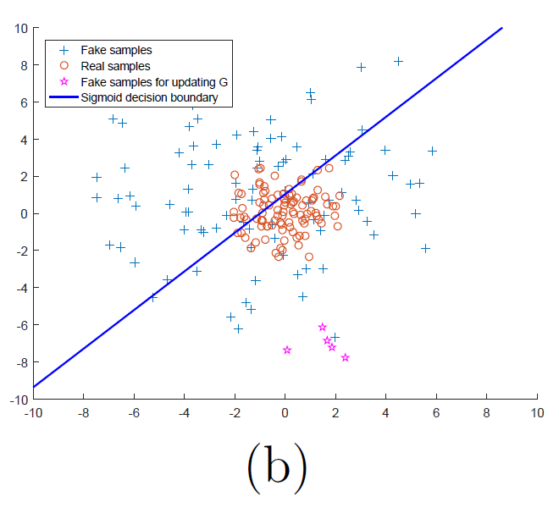
技術や手法のキモはどこ？
決定境界の正しい側にあるが，実データからは遠い偽サンプルを使ってgeneratorを更新するとき，勾配消失問題が起こる．
Fig1(b)に示すように，Discriminatorに実データであると信じさせることによって，generatorを更新に偽サンプルを使うとき，決定境界の正しい側にあるのでほとんどエラーしない．

Slide 23
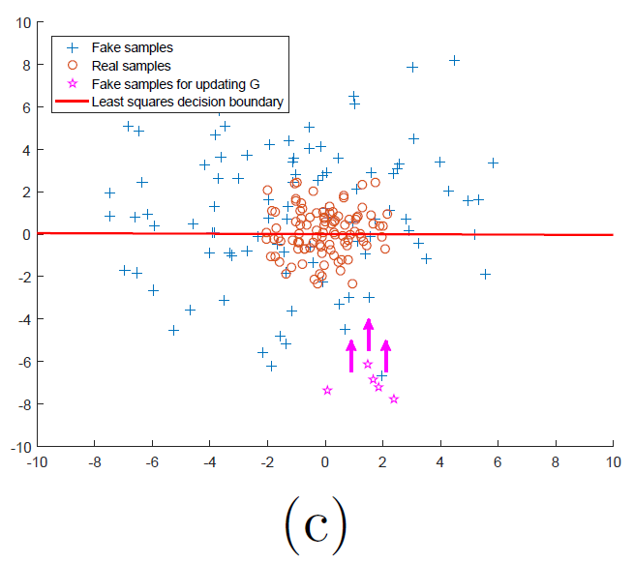
技術や手法のキモはどこ？
これらのサンプルは実データから遠く，実データにそれらを近づけたい！！
この観測に基づいてLSGANsを提案
Least squares loss functionは決定境界の正しい側の遠くにいるサンプルを制約するので，Least squares loss functionは，偽データを決定境界の方に移動できる．
Fig1(c)は，たとえ偽データが正しい側に分類されていたとしてもそれらを決定境界に引っ張る．

Slide 24
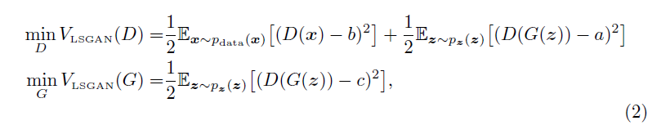
技術や手法のキモはどこ？
LSGANの損失関数
a, b：偽データと実データに関するラベル
c：GがDに偽データを信じさせたい値

Slide 25
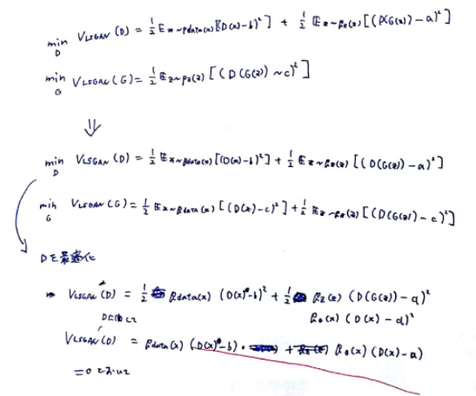

技術や手法のキモはどこ？
式2をいろいろ変形して条件をつけると
Pearson$χ^{2}$ divergenceの最小化になる

Slide 26
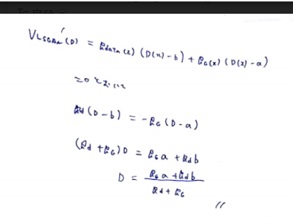
技術や手法のキモはどこ？
続き

Slide 27
どうやって有効だと検証した？
LSGANとregular GANとの比較実験
このときのデータセットは1クラス
optimizerをRMSPropとAdamにしたとき
GeneratorからBNを抜いたとき
Generator, DiscriminatorからBNを抜いたとき
それぞれについて比較実験（4種類*2(LSGAN, R-GAN)）
このとき，RMSPropを使ったほうが全体的によかった
Chinese character(3740class)の生成に成功
Conditional ganを使用

Slide 28
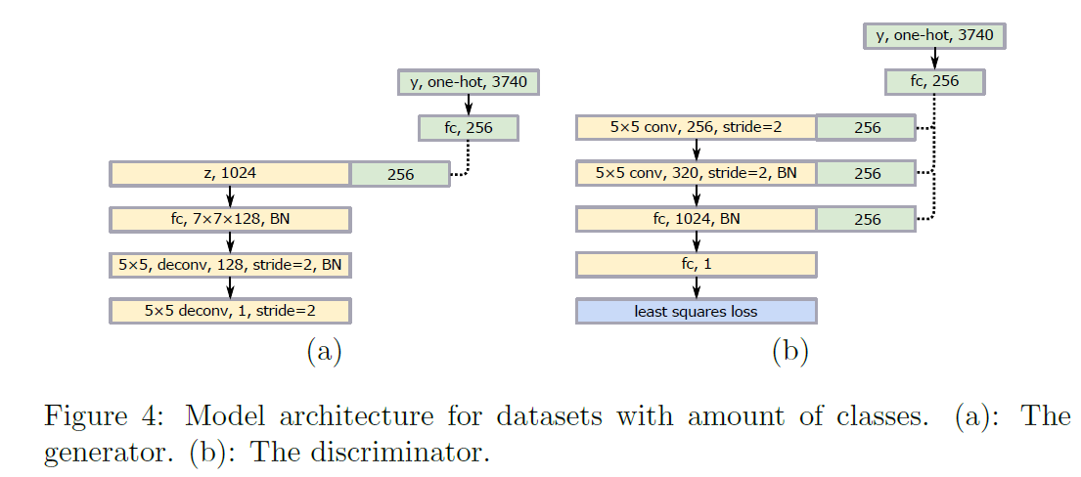
議論はある？
決定境界に生成サンプルを引っ張る代わりに，直接，実データに生成されたサンプルを引っ張る方法を設計することは調査の更なる価値がある．
現在は，決定境界に近づくようにloss functionを設計している
以下のarchtectureは使える？？

Slide 29
次に読むべき論文は？
[22] M. Mirza and S. Osindero, “Conditional Generative Adversarial Nets,“ arXiv:1411.1784, 2014.
多クラスのGANが可能？？
[12]M. Arjovsky, S. Chintala, and L. Bottou, “Wasserstein gan,“ arXiv:1701.07875, 2017.
分布の距離定義
GANの評価法が書いてある？？

Slide 30
Deep Image Prior
Dmitry Ulyanov, Andrea Vedaldi, Victor Lempitsky
Finish Reading : 20180105
割とムズイよくわからない
https://dmitryulyanov.github.io/deep_image_prior

Slide 31
どんなもの？
Generatorネットワークの構造は，どんな学習によっても，低レベル画像統計事前分布を捉えるのに十分であることを示す．
ランダムに初期化されたNNはdenoising, super resolution, inpaintingのような一般的な逆問題に素晴らしい結果をもつhandcrafted priorとして使えることを示す．
同じpriorはdeep neural representaionsを転化して，逆問題を診断し，対応がない画像ペアに基づく画像復元に使うことができることを示す．

Slide 32
先行研究と比べてどこがすごい？
ペアのセット（hold-out set）が無くてもよい
PriorはDeep ConvNetsによって与えられ，self similarityベースと辞書ベースのpriorと高く関連していることが，この研究で調査された．
Deep ConvNet構造を使用することは，少なくともいくつかの状況でより正確な復元結果をもたらすかもしれないことを示唆している．

Slide 33
技術や手法のキモはどこ？
単一の劣化画像にgenerator networkをfitさせる．
これによってネットワーク重みは，復元画像のパラメータ付けとして役立つ．
訓練時，入力は，ノイズ，正解は劣化画像，
テスト時，入力は劣化画像

Slide 34


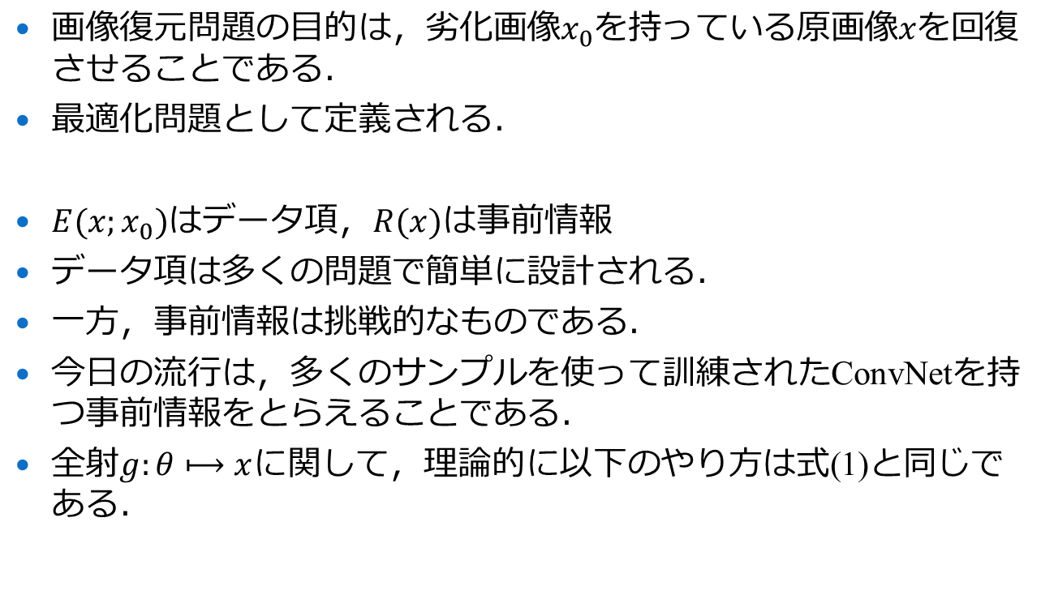
技術や手法のキモはどこ？
画像復元問題の目的は，劣化画像$x_{0}$を持っている原画像$x$を回復させることである．
最適化問題として定義される．
$E(x;x_{0})$はデータ項，$R(x)$は事前情報
データ項は多くの問題で簡単に設計される．
一方，事前情報は挑戦的なものである．
今日の流行は，多くのサンプルを使って訓練されたConvNetを持つ事前情報をとらえることである．
全射$g:θ⟼x$に関して，理論的に以下のやり方は式(1)と同じである．

Slide 35

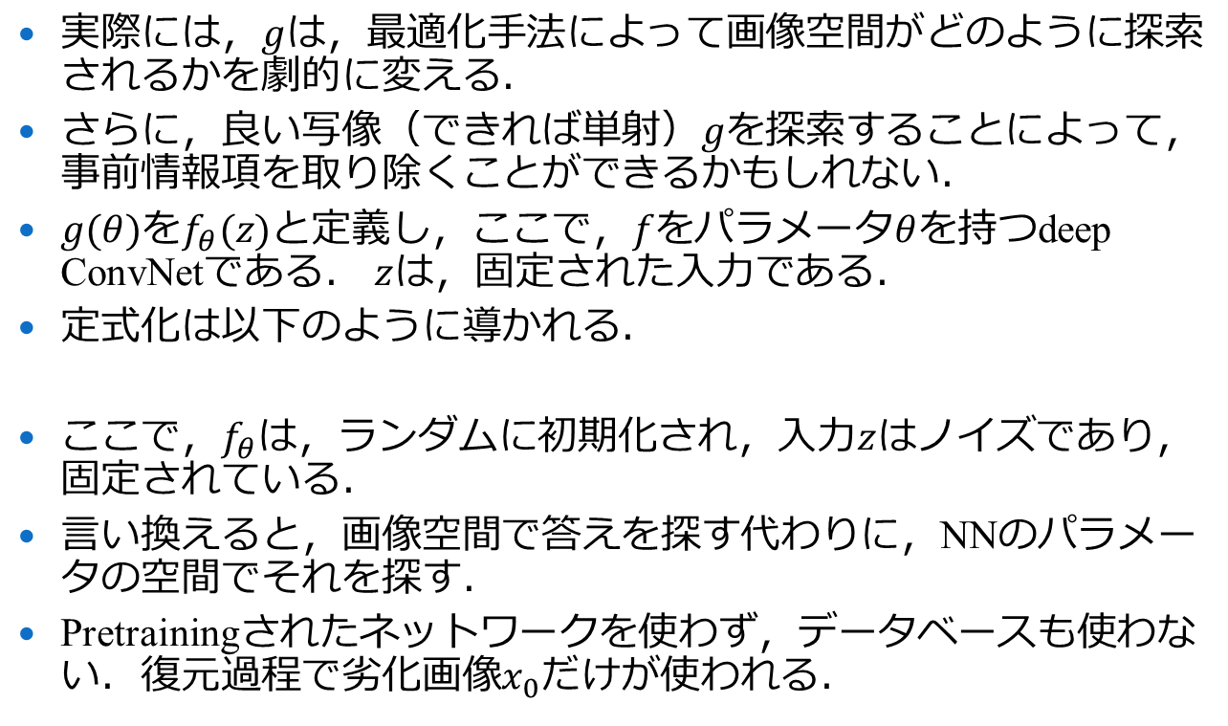
技術や手法のキモはどこ？
実際には，$g$は，最適化手法によって画像空間がどのように探索されるかを劇的に変える．
さらに，良い写像（できれば単射）$g$を探索することによって，事前情報項を取り除くことができるかもしれない．
$g(θ)$を$f_{θ}(z)$と定義し，ここで，$f$をパラメータ$θ$を持つdeep ConvNetである． $z$は，固定された入力である．
定式化は以下のように導かれる．
ここで，$f_{θ}$は，ランダムに初期化され，入力$z$はノイズであり，固定されている．
言い換えると，画像空間で答えを探す代わりに，NNのパラメータの空間でそれを探す．
Pretrainingされたネットワークを使わず，データベースも使わない．復元過程で劣化画像$x_{0}$だけが使われる．

Slide 36
どうやって有効だと検証した？
各復元手法と比較

Slide 37
議論はある？
多くの点で，最近のdeep learningベース手法の成功は，手作りのpriorの使用からデータから全てを学習することにシフトすることが起因と考える一般的な切り口に反する．
多くの成功はよい手作りのpriorからよりよい手作りのprior（中に学習可能なdeep convnetsが隠されている）に切り替えることにも，起因することが判明した．
これにより，新しいdeep learning architectureを開発することの重要性が検証される．

Slide 38
次に読むべき論文は？
ないと信じたい．
Total validationとか

Slide 39
AttnGAN: Fine-Grained Text to Image Generation with Attentional Generative Adversarial Networks
Tao Xu, Pengchuan Zhang, Qiuyuan Huang, Han Zhang, Zhe Gan, Xiaolei Huang, Xiaodong He
Finish reading : 20180125

Slide 40
どんなもの？
Attentional Generative Adversarial Network (AttnGAN)を提案
自然な言葉で書かれた注釈から関連のある言葉に注意することによって，画像の異なる局所領域できめ細かな詳細を生成する
要は，text to image synthesisの分野．もう複雑すぎてわけわからん
Deep attentional multimodal similarity model(DAMSM)を提案
きめ細かな画像とテキストの一致度を計算している．

Slide 41
先行研究と比べてどこがすごい？
ネットワークの複雑さ
AttnGANを提案
以前のものよりよい（state of the art）
要約すると、我々は、AttnGANにおいて異なる役割を果たす2つの注目モデル、注目生成ネットワークとDAMSMを提案する。 （i）生成ネットワークにおける注意メカニズム（式2参照）は、AttnGANが画像の異なる部分領域を生成するための単語レベル条件を自動的に選択することを可能にする。 （ii）注意機構（式9参照）を用いると、DAMSMは、細かいテキストイメージマッチング損失LDAMSMを計算することができる。 最終的な生成器Gm-1の出力にのみLDAMSMが適用されることは言及する価値がある。なぜなら、AttnGANの最終的な目標は最後の生成器によって大きな画像を生成することであるからである。 我々は、（G0、G1、...、Gm-1）によって生成されたすべての解像度の画像にLDAMSMを適用しようと試みた。 しかし、性能は改善されなかったが、計算コストは増加した。

Slide 42
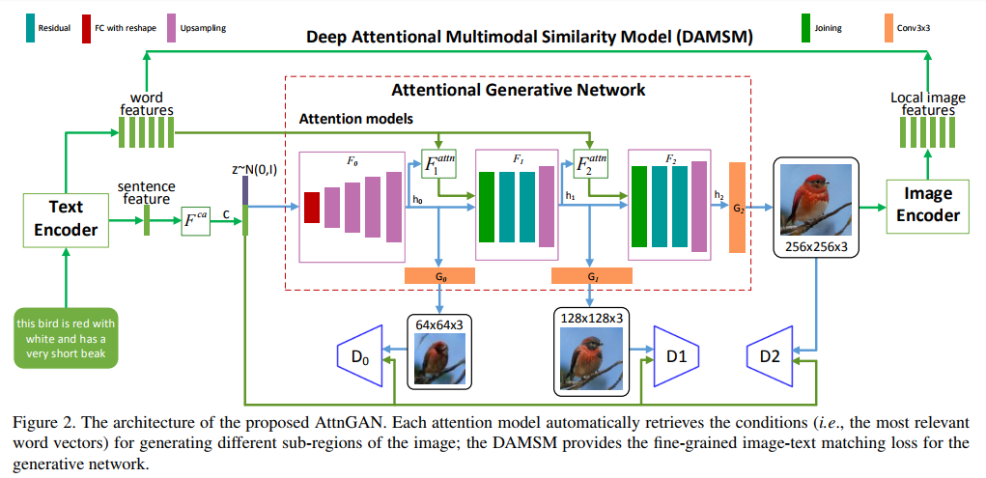
技術や手法のキモはどこ？
Deep attentional multimodal similarity model(DAMSM)
画像の局所領域と文の文字を一般的な意味空間に写像する２つネットワークを学習する．

Slide 43
技術や手法のキモはどこ？
Text encoder
bi-directional Long Short-Term Memory (LSTM) を使っている
[24] M. Schuster and K. K. Paliwal. Bidirectional recurrent neural networks. IEEE Trans. Signal Processing, 45(11):2673–2681, 1997
Image encoder
Convolutional Neural Network
中間層では，異なる局所領域の局所特徴を学習している．
後ろの層では，画像の大局的な特徴を学習している．
Inception-v3 model
[24] C. Szegedy, V. Vanhoucke, S. Ioffe, J. Shlens, and Z. Wojna. Rethinking the inception architecture for computer vision. In CVPR, 2016. 4

Slide 44

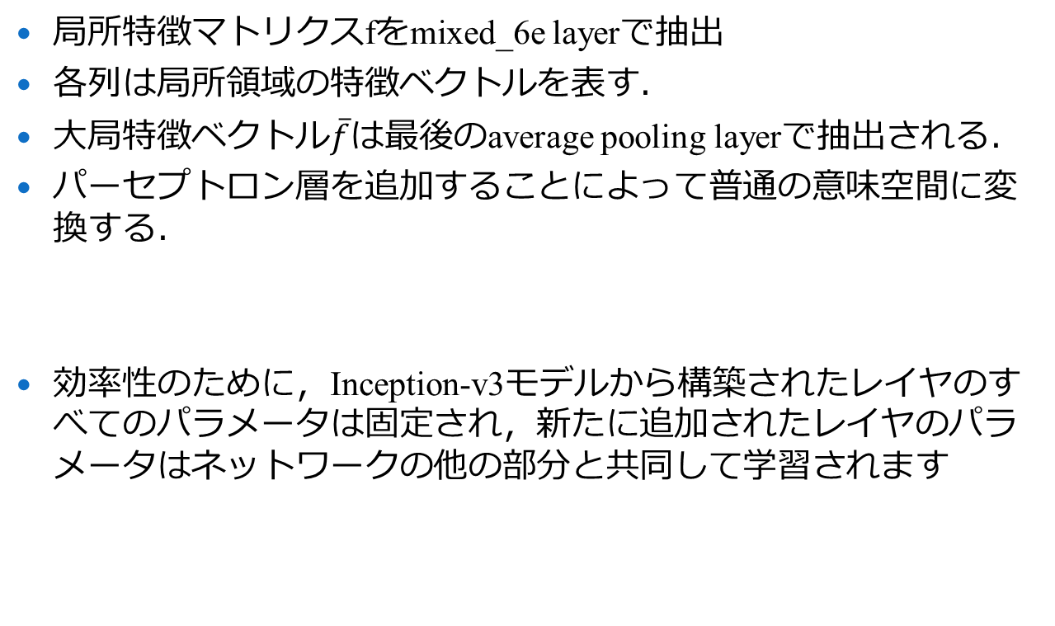
技術や手法のキモはどこ？
局所特徴マトリクスfをmixed_6e layerで抽出
各列は局所領域の特徴ベクトルを表す．
大局特徴ベクトル$\overline{f}$は最後のaverage pooling layerで抽出される．
パーセプトロン層を追加することによって普通の意味空間に変換する．
効率性のために，Inception-v3モデルから構築されたレイヤのすべてのパラメータは固定され，新たに追加されたレイヤのパラメータはネットワークの他の部分と共同して学習されます

Slide 45

技術や手法のキモはどこ？
The attention-driven image-text matching score
画像と文のペアのマッチングを測定することで算出
The DAMSM loss
半教師におけるattention modelの学習によって計算される
画像と文ペアバッチ に関して，文Diが画像Qiと一致する事後確率は次のように計算される
ガンマは実験的に決められる係数
このバッチの文では，Diのみが画像Qiと一致し，他の全てのM-1個の文を不一致の文として扱う

Slide 46



技術や手法のキモはどこ？
[4][9]に従い，負の対数事後確率として定義する．
画像が対応する文と一致している負の対数事後確率
対称的に以下の式も最小化
sの方は大局的な損失
Wは局所的な損失

Slide 47
どうやって有効だと検証した？
Inception scoreとR-precisionの定量的評価
R-precisionは検索結果のランキングを評価する指標
生成画像を使って，対応するテキスト注釈を検索する．
最初に，image, text encoderは，事前学習されたDAMSMを学習し，生成画像の大局特徴ベクトルと与えられた注釈の対局特徴ベクトルを抽出するために利用される．
大局画像ベクトルと対局注釈ベクトルとのコサイン類似度を計算
各画像に関して，降順に類似度が高い注釈候補をランキングする．トップrの関連する注釈を計算に用いる．

Slide 48
議論はある？
Mode collapseが起きていないと書いてあるが，ここまで，ネットワークが複雑だと，様々なパラメータを合わせる必要があるため，起こっていないのだと思う．
ふつうは，Discriminatorが合わせにいく値の数が1に対して，Generatorが画素数分だけ合わせるので，Discriminatorが先に収束（勝ってしまう）
これでは，複数のDiscriminatorを用いているので起こらないだけだと思う

Slide 49
次に読むべき論文は？
[31] H. Zhang, T. Xu, H. Li, S. Zhang, X. Wang, X. Huang, and D. Metaxas. Stackgan: Text to photo-realistic image synthesis with stacked generative adversarial networks. In ICCV, 2017.
前処理の方法が書いてある？？
[23] T. Salimans, I. J. Goodfellow, W. Zaremba, V. Cheung, A. Radford, and X. Chen. Improved techniques for training gans. In NIPS, 2016.
Inception scoreについて書いてある

Slide 50
Medical Image Synthesis with Context-Aware Generative Adversarial Networks
Dong Nie, Roger Trullo, Jun Lian, Caroline Petitjean, Su Ruan,Qian Wang, and Dinggang Shen
Finish Reading : 20180201

Slide 51
どんなもの？
MRI像からCT像を推定
FCNを使ったGAN
勾配の差分ベースloss関数を追加
教師ありのMRIからCTを推定する3DGANを提案

Slide 52
先行研究と比べてどこがすごい？
MRIからCTを推定するものとしては，SOAT
ぐらいだと思う
[4] Goodfellow, I., et al.: Generative adversarial nets. In: NIPS, pp. 2672–2680 (2014)
[5] Mathieu, M., Couprie, C., LeCun, Y.: Deep multi-scale video prediction beyond mean square error. arXiv preprint arXiv:1511.05440 (2015)
にインスパイアされているぜ

Slide 53
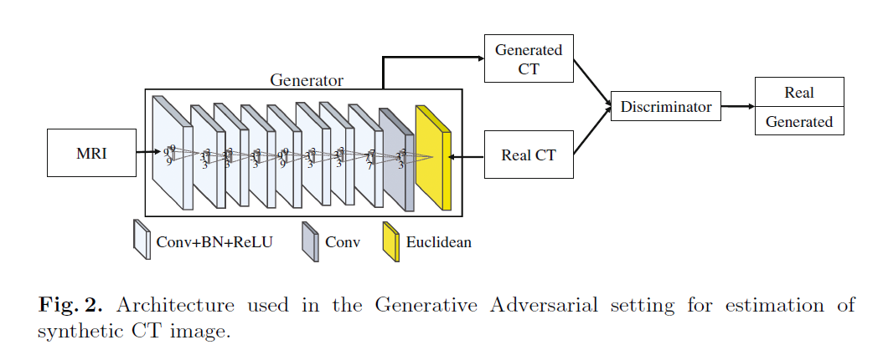
技術や手法のキモはどこ？
勾配ベースのloss
Genのloss func(アド婆+MSE+gdl)
Euclidieanとか言っているけどMSEを
取ってるからじゃね

Slide 54
技術や手法のキモはどこ？
ネットワーク構造とかパラメータの比率とか
# para
Generator: 4068897
Dis: 5709377
Gen/dis: 0.713
1より小さい
SRGANは0.2くらい

Slide 55
どうやって有効だと検証した？
2つデータセットを用いた
骨盤画像，脳の画像
パッチサイズMRI32*32*32, CT16*16*16
alpha=10**-6, beta1=0.5
評価値(leave one outはすごい)
Mean absolute error
PSNR
GANを用いたときとGeneratorのときだけの比較実験
目視とPSNRで
各手法との比較実験

Slide 56
議論はある？
SRGANの劣化版
Iterationなぞ
性能と訓練時間間のトレードオフを考慮して，ACMに関して2iterationsを選択した．
止めどころがなぞ
正規化は？
結局，高周波の部分を強調して教えるようなネットワーク
最近のはやり？？

Slide 57
次に読むべき論文は？
[15] Zhuowen, T., Bai, X.: Auto-context and its application to high-level vision tasks and 3D brain image segmentation. IEEE TPAMI 32(10), 1744–1757 (2010)
ACMについて書かれたもの
各訓練サンプルに関して，パッチの中における利用できるcontext informationは限られている．
訓練中にContext 情報を拡大するための手法
Semantic segでよく使われる．

Slide 58
PixelNN: Example-based Image Synthesis
Aayush Bansal, Yaser Sheikh, and Deva Ramanan
Finish Reading: 20180202

Slide 59
どんなもの？
不完全な画像から高周波をもつphotorealisticな画像を合成するシンプルなNNアプローチ
（1）CNNで入力を復元（ボケが発生）
（2）Hyper columnという特徴量を用いて，ピクセルごとのNNによって，ぼけた画像から複数の高品質な画像へと写像する．
さまざまな入力モダリティに関して，実証した．

Slide 60
先行研究と比べてどこがすごい？
GANsでは，なぜこの出力なのかということを解釈し，説明することができない．
GANsは，大きな集合の多様な出力を生成することができない．
多クラスの生成は難しい．
直観的に編集，合成の仮定を制御できる
ただ，小さなデータセットでは，厳しいよ．

Slide 61
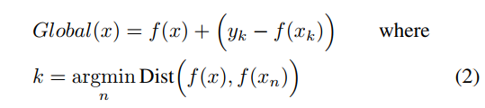
技術や手法のキモはどこ？
CNNによって，大局的に復元
NNによって，高周波の部分を復元
まず，K近傍の候補パッチを取得．
F(x)：CNNからの入力
F(Xn)：Xnを入れたときのCNNの出力
Yk：正解な気がするぜ
このときのk近傍は画像を取得

Slide 62
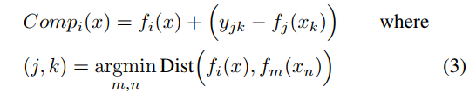
技術や手法のキモはどこ？
独立にピクセルごとに一致させる
Fi(x)：再構築画像のi番目のピクセル
Yjk：訓練サンプルｋの出力ピクセルjを参照する．
第２項は正解から復元画像を引いているので，高周波を足している．
出力画像pi(x)の高周波の部分を強調するノリ

Slide 63
どうやって有効だと検証した？
PixtoPixとの目視による定性的評価
定量的評価
既製品である訓練されたPixelNetを使って，生成画像に対して，surface normal, edge detectionを行う．
GTは，本物画像から抽出したもので
それらをangular errorとaverage precisionで評価

Slide 64
議論はある？
NNの手法を用いて，説明できて合成できるといっているが，使っている特徴量がCNNからのものなので，厳密には説明できない気がする．
説明できても，どこから合成（引用）されてきたかのみ
なぜ，これが引用されてきたかは説明不可
評価でPixelNetを使っているが，特徴量抽出にもPixelNet使ってね？
Angle errorとは

Slide 65
次に読むべき論文は？
[18] B. Hariharan, P. Arbelaez, R. Girshick, and J. Malik. Hyper-columns for object segmentation and fine-grained localization. In CVPR, 2015.
Hyper columnについて書いてある．
[1] ] A. Bansal, X. Chen, B. Russell, A. Gupta, and D. Ramanan.Pixelnet: Representation of the pixels, by the pixels, and for the pixels. arXiv:1702.06506, 2017.
PixelNetについて？？

Slide 66
Super-resolution reconstruction in frequency, image, and wavelet domains to reduce through-plane partial voluming in MRI
Ali Gholipour, Onur Afacan, Iman Aganj, Benoit Scherrer and Sanjay P. Prabhu, Mustafa Sahin, Simon K. Warfield
あきらめ，専門用語多すぎ

Slide 67
どんなもの？
結膜硬化症複合体（TSC）の小児患者10名の臨床像を遡及的に処理して3D解像度の改善と白質異常の薄い放射状バンドの可視化のために面内部分体積を減らすために、超解像再構成の適用を調べた。
SR技術の限界は、スライスプロファイル、密度補償、リサンプリングにおける量子化、およびスキャン間の補償されていない動きのモデル化における不確実性である。
超解像または他の高解像度イメージング技術による高空間分解能のT2強調画像の使用は、TSCおよび他の複雑な障害の分類および予後における放射状のバンド、病変および靱帯の定量的評価において詳細に調査されなければならない これらの障害の管理および治療のための改善された戦略につながる。
医用画像の適用を調べた的な？？

Slide 68
どんなもの？
小児のT2wMRIにおいて，パーシャル体積効果によって画像がボケる．
いろいろな超解像手法
周波数領域，画像領域，wavelet領域
これらを使って超解像した結果を冷静に分析した．

Slide 69
どうやって有効だと検証した？
目視による評価
PSNR, SSIM, MI
専門家による評価
画像上に定義された線上の輝度値のプロファイルである画像強度プロファイルの評価を含む。 この分析は、画像に点と辺がどのように現れるかを示します。 すべての画像およびすべての強度プロファイルを基準画像およびその強度プロファイルとそれぞれ比較する

Slide 70
SegAN: Adversarial Network with Multi-scale L1 Loss for Medical Image Segmentation
Yuan Xue, Tao Xu, Han Zhang, L. Rodney Long, and Xiaolei Huang
Finish Reading : 20180217

Slide 71
どんなもの？
SegANという敵対ネットワーク構造を提案．
その際，multi-scale L1損失を提案．
Multi-scaleセマンティックセグメンテーションを行う．
BRATS脳のがんセグメンテーションデータセットでの評価実験の結果，シングルスケール損失もしくは従来のピクセルごとのsoftmax損失より優れていることを確認

Slide 72
先行研究と比べてどこがすごい？
Multi-scale損失を持つSegANはデータセット乗で優れた性能をだした．
BRATS2013のSegANは，全腫瘍と腫瘍中心セグメンテーションのSOTAに匹敵する性能を提供する一方で，Gd-増強腫瘍コアセグメンテーションのPrecisionとSensitivityをよりよく達成
BRATS2015のSegANは，DiceScoreとPrecisionの両方においてSOTAより優れている．
SOTAは，Unet

Slide 73
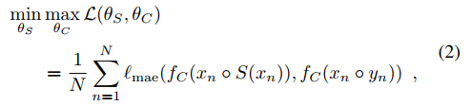
技術や手法のキモはどこ？
SegmentorとCriticの2つのネットワークによるセグメンテーション
Segmentorは，FCN(Unet)構造で，3ch2DImageを入力し確率labelマップを出力．
Criticは，Gt labelマップによってマスクされた原画像とSegmentorによって生成されたlabelマップによってマスクされた原画像を入力する．
Sは，MS-L1 lossを最小化，Cは，MS-L1 lossを最大化する
以下のmin-maxゲームを行う．
yn：GT label map
xn : N個の訓練画像
Nっていうのはたぶんミニバッチ

Slide 74


技術や手法のキモはどこ？
$x_{n}∙S\left(x_{n}\right)とx_{n}∙y_{n}$のL1距離を用いている．
$f_{c}(x)$は$x$からcriticによって抽出された階層的特徴を表す．
$L$はCriticの層数，$f_{c}^{i}(x)$はCのi番目の層におけるxの抽出された特徴マップ

Slide 75
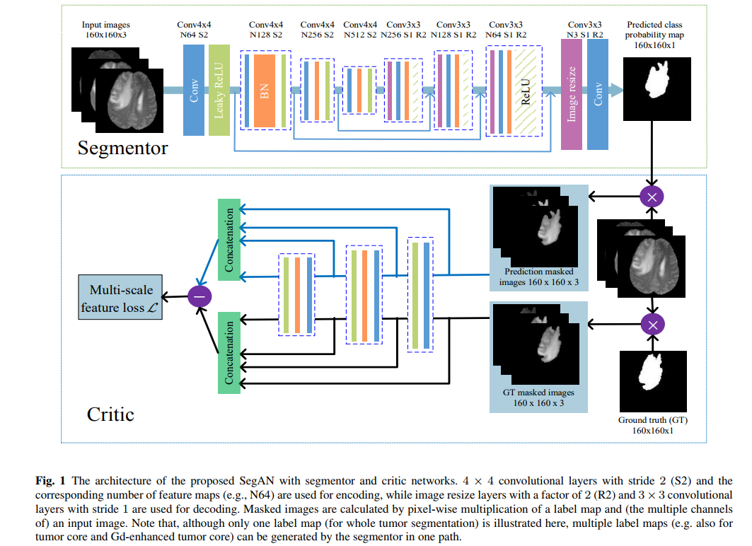
技術や手法のキモはどこ？
Segmentor：これがラベルを出力
カーネルサイズ4*4ストライド2によってダウンサンプリング
2倍のresize Layerのあとにストライド1カーネルサイズ3*3のconv
Critic：
Sのdecoderと似た構造，階層的特徴はCの複数のレイヤーから抽出され，MS-L1 lossが計算される．
このlossは，階層的特徴を使って空間的関係を学習する．

Slide 76
技術や手法のキモはどこ？
RMSprop：バッチサイズ64，lr=0.00002
入力は[0,1]に正規化することで，収束を証明しているようだ
つまり，収束したところがおいしいところかな～～～
ラベルごとにCriticを作成する
➡Conditional ganと組み合わせたらなんとかならないかな？？

Slide 77
どうやって有効だと検証した？
BRATS2015の評価システムを使って結果を返してもらった．

Slide 78
議論はある？
評価実験のところで，テストはBRATS2015で行っているが，学習と検証に用いているBRATS2013はBRATS2015の部分集合である．
つまり，テストを学習しているのと同義
それで，SOTAといわれても…
やるなら，N-foldの方がいいと思った．
マルチスケールと言っているが，もしかして，層で畳み込んだことによって小さくしているから？？？？？？？
それぞれのスケールに対応するネットワークがあるわけではないのか？？？

Slide 79
次に読むべき論文は？
なし

Slide 80
NiftyNet: a deep-learning platform for medical imaging
Eli Gibsona, Wenqi Lia, Carole Sudreb, Lucas Fidona, Dzhoshkun I.Shakira, Guotai Wanga, Zach Eaton-Rosenb, Robert Grayc, Tom Doela,Yipeng Hub, Tom Whyntieb, Parashkev Nachevc, Marc Modatb, Dean C.Barratta,b, Sebastien Ourselina, M. Jorge Cardosob, Tom Vercauterena
Segmentaionのとこを軽く．．．（2018-2-23）

Slide 81
どんなもの？
医用画像でのdeep learningのためのopen source NiftyNetを公開
CTから複数臓器セグメンテーション
脳のMRIからCT attention mapを予測する画像回帰
特定の解剖ポーズのためのシミュレートされた超音波画像の生成
画像segmentaion
画像regression
AEを使ったモデル表現
AEとGANsを使った画像生成

Slide 82
先行研究と比べてどこがすごい？
先行研究たちをまとめたもの
確立されたDLプラットフォームは柔軟であるが，医用画像解析のための特定の機能を提供しておらず，この領域のアプリケーションに適用させるためにはかなりの実装作業が必要である．
その結果，多くの研究グループで開発された互換性のないインフラとかなりの2度手間が存在している．
これをなくそうてきな～～～～～

Slide 83
技術や手法のキモはどこ？
Segmentaionだけについて
Unet
C， i，cek, O., Abdulkadir, A., Lienkamp, S.S., Brox, T., Ronneberger, O., 2016. 3D U-net: learning dense volumetric segmentation from sparse annotation, in: MICCAI, Springer. pp. 424-432.
Vnet
Milletari, F., Navab, N., Ahmadi, S.A., 2016. V-Net: Fully convolutional neural networks for volumetric medical image segmentation, in: Proceedings of the Fourth International Conference on 3D Vision (3DV’16), pp. 565-571.
Dense_vnetはCTの複数臓器セグメンテーションに使われている．

Slide 84
どうやって有効だと検証した？
Dense v-netでセグメンテーション
pancreatobiliary interventions：胆膵介入
gastrointestinal tract ：胃腸一筆
Esophagus：食道
Stomach ：胃
Pancreas：膵臓
anatomical landmark organs
Liver：肝臓
left kidney：左腎臓
spleen ：脾臓
Stomach：胃
使用したデータセット
90体腔CT
Landman, B., Xu, Z., Igelsias, J.E., Styner, M., Langerak, T.R., Klein, A., 2015. Multi-atlas labeling beyond the cranial vault. URL: https://www.synapse. org/#!Synapse:syn3193805, doi:10.7303/syn3193805. accessed July 2017.

Slide 85
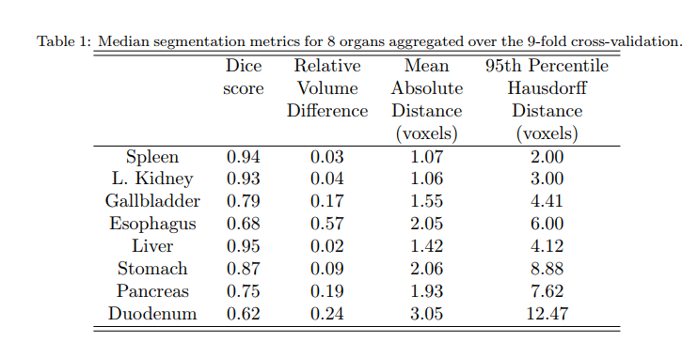
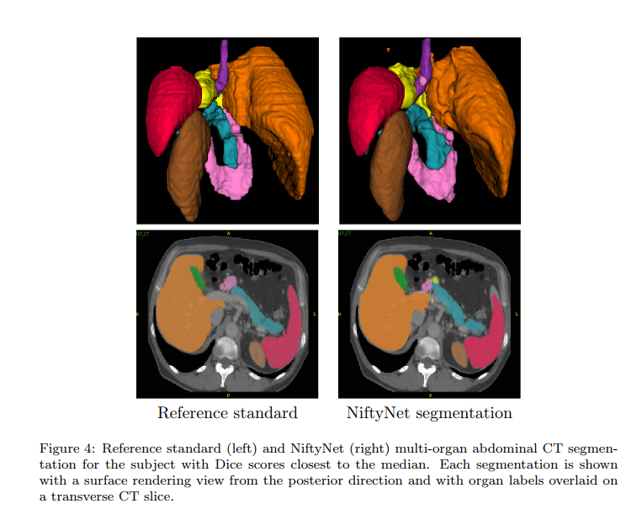
どうやって有効だと検証した？
9 fold CV
Dense_vnetで使えるよーーー
Upsamplingはbilinear
ロスは修正されたDice loss
クラスの不均衡を軽減するために追加のヒンジロスを持っている
全体画像において3000iterationsで，そのときランダムな空間的affineのAugmentationsが行われる．
中央値に最も近いDice scoreを
持つセグメンテーション結果

Slide 86
議論はある？
素晴らしい

Slide 87
次に読むべき論文は？
Gibson, E., Giganti, F., Hu, Y., Bonmati, E., Bandula, S., Gurusamy, K.,Davidson, B., Pereira, S.P., Clarkson, M.J., Barratt, D.C., 2017a. Automatic multi-organ segmentation on abdominal CT with dense v-networks. IEEE Transactions on Medical Imaging Submitted.
Segmentaionに使ったやつ

Slide 88
Automatic Multi-organ Segmentation on Abdominal CT with Dense V-networks
Eli Gibson, Francesco Giganti, Yipeng Hu, Ester Bonmati, Steve Bandulak, Kurinchi Gurusamy,Brian Davidson, Stephen P. Pereira, Matthew J. Clarkson, and Dean C. Barratt
Finish Reading : 20180227
よくわからん

Slide 89
どんなもの？
位置合わせを必要としないdeep learning ベースのsegmentationアルゴリズム
8個の臓器
esophagus:食道
Stomach：胃
Duodenum：12指腸
Liver：肝臓
Spleen：脾臓
left kidney：左腎臓
Gallbladder：胆嚢
Pancreatic：膵臓
ムズイいいいい

Slide 90
先行研究と比べてどこがすごい？
小さな臓器（gallbladder胆嚢とesophagus食道）に関して，よく検出できる．
位置合わせを必要としない．
➡v-netについて，複数臓器検出への損失が拡張が書いてある．

Slide 91



技術や手法のキモはどこ？
Batchwise spatial dropout
Dense feature stacks
V-network(downsampling, upsampling)
➡strided convとBilenearを使う点
Dilated convolution
Explict spatial prior➡別論文読んだほうがいい？？
Batch wise spatial dropout
一般的：
独立した分布でランダムにチャンネルはdropされる
は確率的２値マスク によってマスクされたチャンネルは0にセットされる．

Slide 92


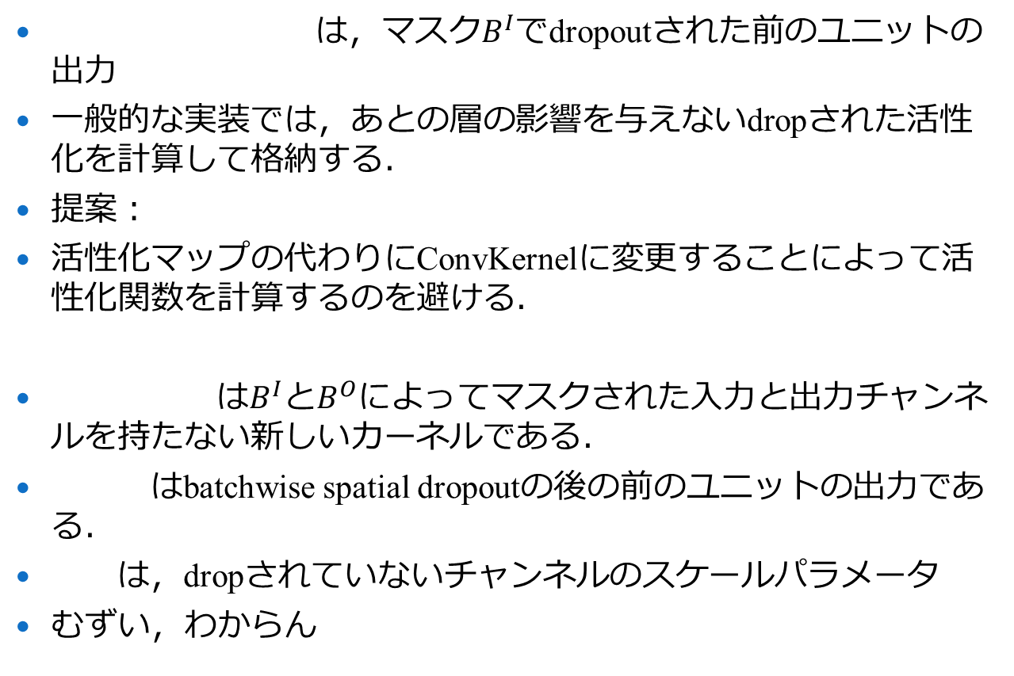
技術や手法のキモはどこ？
は，マスク$B^{I}$でdropoutされた前のユニットの出力
一般的な実装では，あとの層の影響を与えないdropされた活性化を計算して格納する．
提案：
活性化マップの代わりにConvKernelに変更することによって活性化関数を計算するのを避ける．
は$B^{I}$と$B^{O}$によってマスクされた入力と出力チャンネルを持たない新しいカーネルである．
はbatchwise spatial dropoutの後の前のユニットの出力である．
は，dropされていないチャンネルのスケールパラメータ
むずい，わからん

Slide 93


技術や手法のキモはどこ？
損失関数
Label smoothed確率をもつl2正則化損失の重み付き和
各臓器lに関するDice scoreは各minibatchの症例で平均化される
ベクトル であり，Rlはアルゴリズムの確率セグメンテーションと各症例に関する臓器lの2値参照一般的なセグメンテーション
極度のクラス不均衡を和らげるために，Dice Score hinge lossは25と100iterのウォームアップ期間のあと0.01と0.10未満のdice scoreが重く罰せられる．

Slide 94
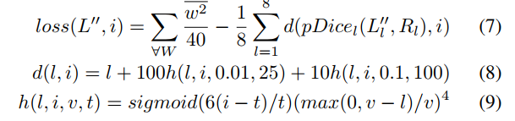
技術や手法のキモはどこ？
Iter iにおける損失関数は
Wはカーネル値，lはDice loss，vはhinge loss閾値，tはiterationの減衰
ミニバッチサイズ10で50000iterationsでAdam
lr=10^-3

Slide 95
どうやって有効だと検証した？
90患者の9fold cv
➡ablation study
前の手法との比較
➡恐らく実際には測定していない

Slide 96
議論はある？
高密度につながった層と浅いV-net構造はセグメンテーション精度に重要である．
Dilated convolutionの使用は必要ない
➡腹部CTセグメンテーションには大局的な高解像度非線形特徴が重要ではないことが示唆された
明示的な空間事前情報も必要ない
➡CNNは，技術移転の不偏性があるといわれているが，暗に空間事前情報を符号化していることを示唆している
monteCarlo inferenceとかよくよくわからん

Slide 97
次に読むべき論文は？
[21]E. Gibson, F. Giganti, Y. Hu, E. Bonmati, S. Bandula, K. Gurusami, B. R. Davidson, S. Pereira, M. J. Clarkson, and D. C. Barratt, “Towards image-guided pancreas and biliary endoscopy: automatic multi-organ segmentation on abdominal CT with dense dilated networks,” in MICCAI, Sep. 2017, accepted.
dNNに空間情報の組み込み
[36]H. Chen, Q. Dou, L. Yu, J. Qin, and P.-A. Heng, “VoxResNet: Deep voxelwise residual networks for brain segmentation from 3D MR images,” NeuroImage, 2017.
VoxResNet
[47] G. Pereyra, G. Tucker, J. Chorowski, Ł. Kaiser, and G. Hinton, “Regularizing neural networks by penalizing confident output distributions,” arXiv:1701.06548, 2017
Smoothed labelについて書いてある．

Slide 98
Learning Discrete Representations via Information Maximizing Self-Augmented Training
Weihua Hu, Takeru Miyato, Seiya Tokui, Eiichi Matsumoto, Masashi Sugiyama
Finish Reading : 20180315

Slide 99
どんなもの？
Informaion Maxmizing Self-Augmented Training(IMSAT)を提案
離散表現上で，不変性を課すdata augmentaionを使う
より具体的に．
augmented data点の予測表現はこれらのoriginal data点に近くなるようにする．
同時に，データと予測離散表現間の情報理論依存を最大化する．

Slide 100
先行研究と比べてどこがすごい？
比較として，
K-means
DEC
Denosing autoencoder + K-means
を使用

Slide 101
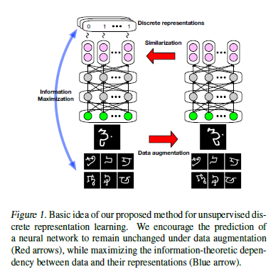

技術や手法のキモはどこ？
Informaion Maxmizing Self-Augmented Training(IMSAT)
1．Information maximization
複数出力確率的分類器$p_{θ}(y_{1},…,y_{M}|x)$を学習すること
これは，似た入力を似た表現に写像する
単純化のために，条件付き確率$p_{θ}(y_{1},…,y_{M}|x)$をDNNによってモデル化する．

Slide 102


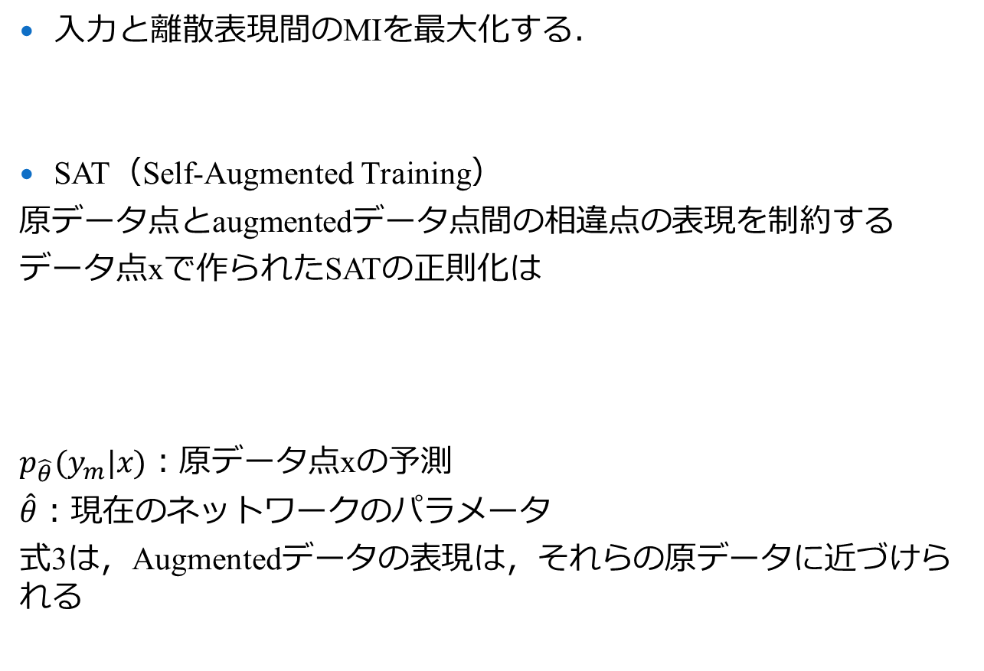
技術や手法のキモはどこ？
入力と離散表現間のMIを最大化する．
SAT（Self-Augmented Training）
原データ点とaugmentedデータ点間の相違点の表現を制約する
データ点xで作られたSATの正則化は
$p_{\hat{θ}}(y_{m}|x)$：原データ点xの予測
$\hat{θ}$：現在のネットワークのパラメータ
式3は，Augmentedデータの表現は，それらの原データに近づけられる

Slide 103



技術や手法のキモはどこ？
SATによる正則化は，全ての訓練データ点にわたって平均化される
Augmentation function T
より一般的な特定のアプリケーションに依存しないaug. functionが，考慮できる
例えば，局所摂動である．
ｒは小さな摂動，データ点の意味を変化させない
SATにおける局所摂動の使用は局所的不変であるデータ表現を進める

Slide 104

技術や手法のキモはどこ？
2つの表現正則化手法に基づくは，RPT，VATがある．
RPTでは，摂動rはhyper-sphereからランダムにサンプルされる．
一方，VATでは，摂動rはadversarial directionであるために選ばれる．
式6は，以下を参照してね
Miyato, Takeru, Maeda, Shin-ichi, Koyama, Masanori,Nakae, Ken, and Ishii, Shin. Distributional smoothing with virtual adversarial training. In ICLR, 2016.

Slide 105

どうやって有効だと検証した？
ClusteringとHash learningについて実験
Clustering Evaluation metric
クラスタの数をGTカテゴリの数にし，クラスタリング性能の評価をする．
ln，cnはGTラベル，xnに関してアルゴリズムを使って生成したクラスタ割り当て
mは、クラスタとラベル間のすべての可能な1対1の写像の範囲

Slide 106
どうやって有効だと検証した？
Hash learning Evaluation metric
Mean average precision
Precision at N=500 samples
Hamming radius r=2のときのHamming look-up result
MNISTとCIFAR10のデータセットを使用
近傍を定義するためにクラスラベルを使用

Slide 107
議論はある？
特徴抽出にResNetを使ってたりしている．
今後の課題として，適切なdata augmentationを考慮することによって，この手法を構造化されたデータ（graph, sequential data）に適用したい

Slide 108
次に読むべき論文は？
Xie, Junyuan, Girshick, Ross, and Farhadi, Ali. Unsupervised deep embedding for clustering analysis. In ICML,2016.
➡比較手法に使われた論文
DECについて

Slide 109
Ian goodfellow おすすめ論文
20180226にtwitterにて

Slide 110
Progressive GANs: https://arxiv.org/abs/1710.10196 (probably the highest quality images so far)
Privacy-preserving generative deep neural networks support clinical data sharing
Spectral normalization: https://openreview.net/forum?id=B1QRgziT-&noteId=BkxnM1TrM … (got GANs working on lots of classes, which has been hard)
You should be a little bit aware of the "GANs with encoders" space, one of my favorites is https://arxiv.org/abs/1701.04722
WGAN-GP https://arxiv.org/abs/1704.00028 : probably the most popular GAN variant today and seems to be pretty good in my opinion. Caveat: the baseline GAN variants should not perform nearly as badly as this paper claims, especially the text one
5. Are GANs created equal? https://arxiv.org/abs/1711.10337 A big empirical study showing the importance of good rigorous empirical work and how a lot of the GAN variants don't seem to actually offer improvements in practice
4. pix2pixHD (GANs for 2-megapixel video)
3. Projection discriminator: https://openreview.net/forum?id=ByS1VpgRZ … (from the same lab as #2, both techniques work well together, overall give very good results with 1000 classes) Here's the video of putting the two methods together:
7. StackGAN++: https://arxiv.org/abs/1710.10916 High quality text-to-image synthesis with GANs
10. You should be a little bit aware of the "theory of GAN convergence" space, one of my favorites is https://arxiv.org/abs/1706.04156

Slide 111
tempoGAN: A Temporally Coherent, Volumetric GAN for Super-resolution Fluid Flow
Another good paper to read for background is "A note on the evaluation of generative models" ( https://arxiv.org/abs/1511.01844 ) which explains why it is possible to have models with great samples and bad likelihood or vice versa and other issues with metrics for generative models.
https://github.com/hindupuravinash/the-gan-zoo
Generative Adversarial Networks for Extreme Learned Image Compression

Slide 112
SPECTRAL NORMALIZATION FOR GENERATIVE ADVERSARIAL NETWORKS
Miyato, Takeru
Kataoka, Toshiki
Koyama, Masanori
YoshidaYuichi
Finish Reading: 20180427

Slide 113
どんなもの？
Discriminatorの訓練の安定化のための最新のweight normalization技術を提案
1つのDisとGenを用いて，Image netからまともな画像の提供に成功した最初の研究

Slide 114
先行研究と比べてどこがすごい？
GANにおいて，多クラスの生成は難しかったが，提案する新たな正則化技術によってそれが可能に！！

Slide 115
技術や手法のキモはどこ？
Discriminatorの訓練を安定化させるSNと呼ばれるweight normalization手法を提案
Discriminatorが選ばれる関数空間は，GANの性能に重大な影響を及ぼすことが言われていた．
統計の有界性を保証する上での，Lipschitz連続の重要性が主張されている．

Slide 116

Spectral Norm
Discriminatorの各層の正則化に使うSpectral normは，重みWの最も大きな特異値である．
SVDは計算コストが非常に大きいため，power iteration法によって解く．
Spectral normalizationは以下の式
Generatorとデータ分布のサポートの外側の空間に正則化を課している
活性化関数は，Reluなどを仮定している気がする
細かい計算方法は次の論文を読んでから

Slide 117
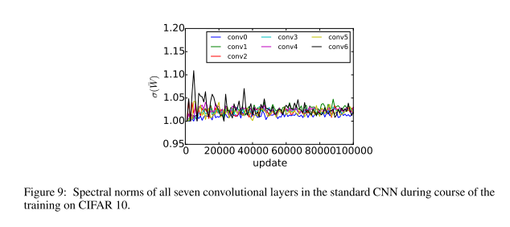
どうやって有効だと検証した？
評価値はinception scoreとFID
Weight Clipping, WGAN-GP, BN, LN, weight normalization, orthonormal regularizationなどのregularization/normalization 技術との比較
各層におけるspectral normの訓練における遷移
まず，最適なParameterの探索実験
ABCは前の研究における設定
DEFは高いlrにおけるアルゴリズムの性能評価のため
ImageNetにおける画像生成実験（すべて最適パラ）

Slide 118
議論はある？
Lipschitzとは
式の導出がわけわからん
なぜ，Lipschitzが重要なのか
有界でもないし，計算もできないとなぜだめなのか
正則化と正規化の違い

Slide 119
次に読むべき論文は？
WGAN-GP
https://arxiv.org/abs/1704.00028 : probably the most popular GAN variant today and seems to be pretty good in my opinion. Caveat: the baseline GAN variants should not perform nearly as badly as this paper claims, especially the text one
Projection discriminator: https://openreview.net/forum?id=ByS1VpgRZ … (from the same lab as #2, both techniques work well together, overall give very good results with 1000 classes) Here's the video of putting the two methods together:

Slide 120
落合陽一流 Survey template
http://lafrenze.hatenablog.com/entry/2015/08/04/120205

Slide 121
どんなもの？

Slide 122
先行研究と比べてどこがすごい？

Slide 123
技術や手法のキモはどこ？

Slide 124
どうやって有効だと検証した？

Slide 125
議論はある？

Slide 126
次に読むべき論文は？

